Slide 1
Estruturas de Repetição
Alex Sandro Costa e Everton Freitas Godinho

Slide 2
Definição:
As estruturas de repetição são utilizadas quando queremos que um bloco de código seja executado várias vezes.
Em Python existem duas formas de criar uma estrutura de repetição:
O for é usado quando se quer iterar sobre um bloco de código um número determinado de vezes.
O while é usado quando queremos que o bloco de código seja repetido até que uma condição seja satisfeita. Ou seja, é necessário que uma expressão booliana dada seja verdadeira. Assim que ela se tornar falsa, o while para.

Slide 3
Comando for
O for é utilizado para percorrer ou iterar sobre uma sequência de dados (seja esse uma lista, uma tupla, uma string), executando um conjunto de instruções em cada item.
Como você já sabe, o Python utiliza indentação para separar blocos de código: nos loops utilizando for não é diferente.
Sua sintaxe básica é: for <nome variável> in <iterável>. Vamos entender:
<nome variável> é o nome da variável que vai receber os elemento de <iterável>.
<iterável> é o container de dados sobre o qual vamos iterar, podendo ser: uma lista, uma tupla, uma string, um dicionário, entre outros.

Slide 4
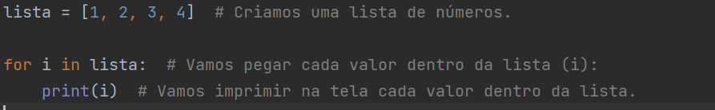
Comando for
Vamos exemplificar a aplicação do comando para iterar sobre uma lista de números:
Vamos entender passo a passo:
Na primeira iteração, i vai receber o valor do primeiro elemento da lista, que é 1. Portanto print(i) vai mostrar o valor 1.
Na segunda iteração, i vai receber o valor do segundo elemento da lista, que é 2. Portanto print(i) vai mostrar o valor 2.
E assim por diante até o último valor, que é 4.

Slide 5
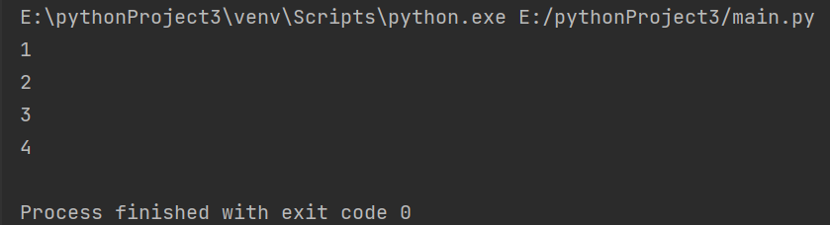
Comando for
A resposta do programa será esse:

Slide 6
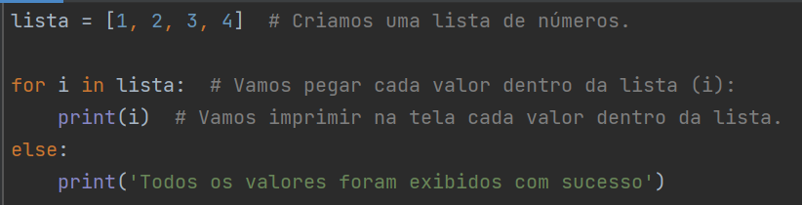
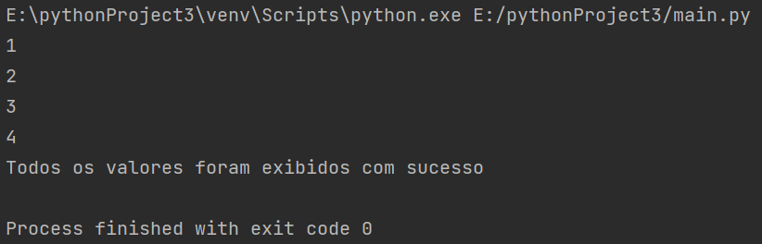
Comando for
Adicionar o else ao final do for nos possibilita executar um bloco de código após o iterável ter sido completamente percorrido.

Slide 7
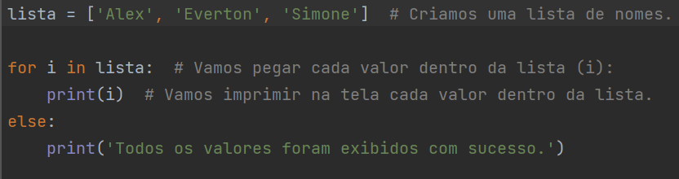
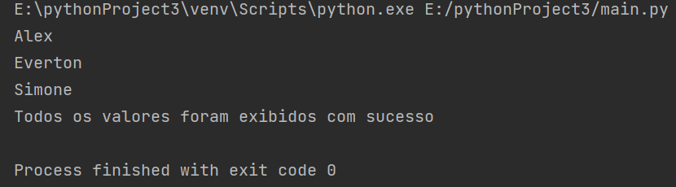
Comando for
Vamos exemplificar uma lista com valores não-numéricos:

Slide 8
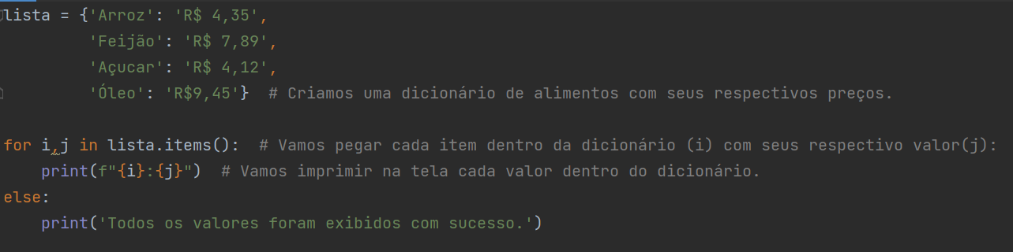
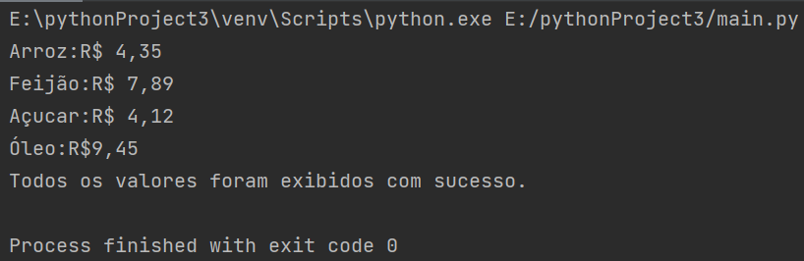
Comando for
Podemos iterar também sobre dicionários:

Slide 9
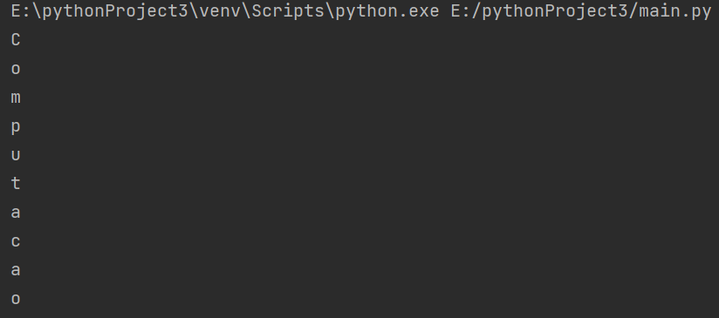
Comando for
Além disso, podemos iterar também sobre as strings.

Slide 10
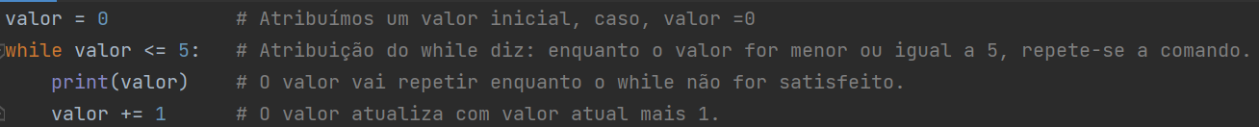
Comando While
É uma estrutura de repetição utilizada quando se quer que um determinado bloco de código seja executado enquanto determinada condição for satisfeita.
No caso, enquanto a condição não for satisfeita, a repetição se seguirá.
Sua sintaxe básica é:
while <condição>:
# Código a ser executado.
Vamos exemplificar:

Slide 11
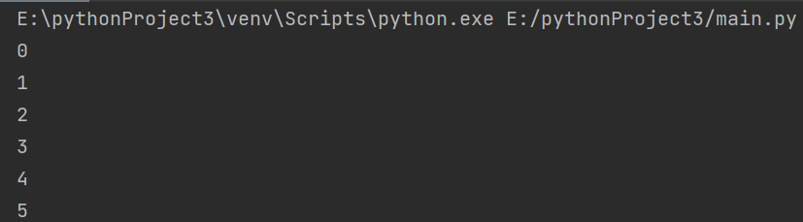
Comando While
O resultado do código anterior mostra que:
O primeiro valor foi zero, ou seja, é menor ou igual a 5. Então o primeiro comando print(valor) vai imprimir o valor zero inicial. Em seguida, tem a expressão valor+=1, que significa que a variável valor será atualizada para valor = 1, pois valor+=1 é o mesmo que valor = valor +1, isto é, valor = 0+1.
Como o valor agora é 1, foi atualizado pela varredura anterior, então print(valor) = 1, que será impresso na tela e, em seguida, valor+=1 = 2, pois pega o valor atualizado 1 e soma com mais 1.
Como 2 é o valor atualizado e ainda menor que 5, novamente o comando é executado, onde é impresso na tela e, em seguida, valor é atualizado pra 3, e assim por diante até chegar valor = 5, onde termina a repetição.

Slide 12
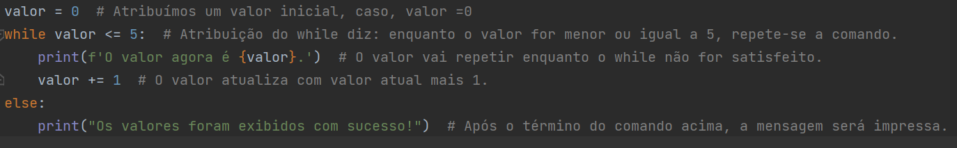
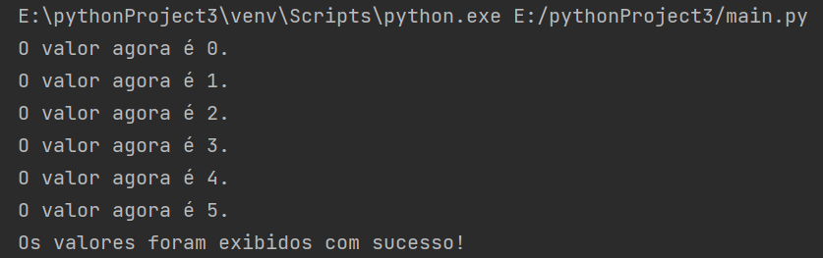
Comando while
Vamos exibir um exemplo agora acrescentando o comando else.

Slide 13
Auxiliares
Podemos utilizar 3 comandos auxiliares quando queremos alterar o fluxo de uma estrutura de repetição:
break
continue
pass

Slide 14
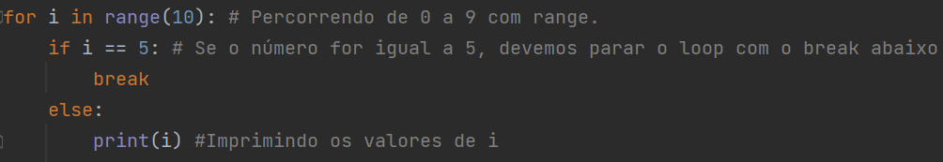
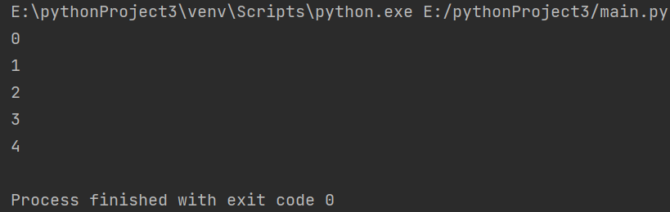
break
É usado para finalizar a repetição(loop), ou seja, é usado para parar sua execução.
Vamos dar um exemplo em que percorremos de 1 a 10, mas agora vamos parar no 5.

Slide 15
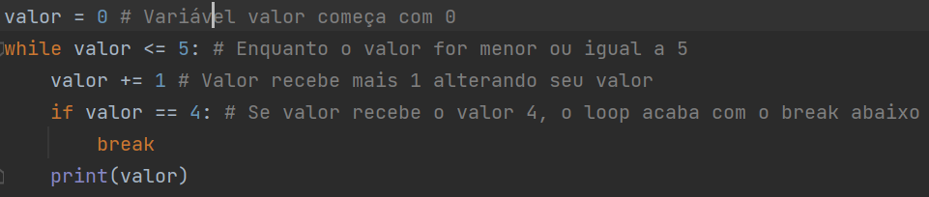
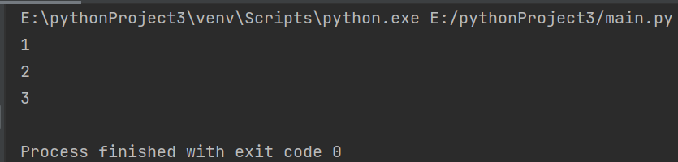
break
Vamos dar um exemplo em que temos valores de 0 a 9, onde no 5, o loop para.

Slide 16
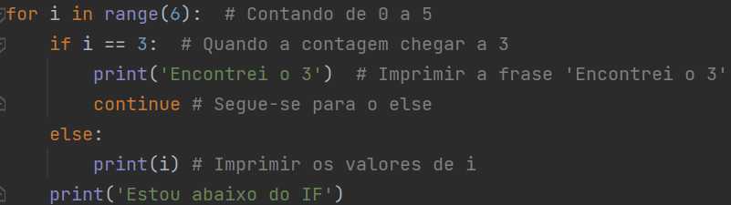
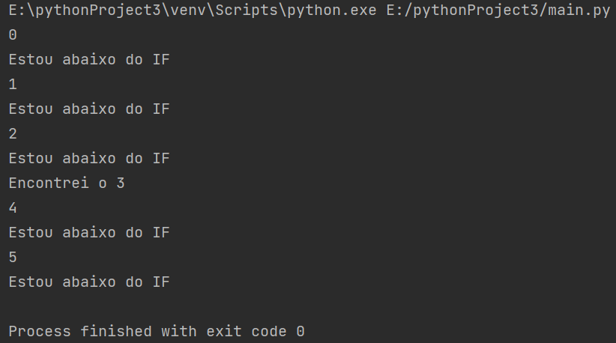
continue
Bem semelhante ao break, porém ao invés de encerrar o loop, ele pula todo código que estiver abaixo dele( dentro do loop) indo para a próxima iteração.

Slide 17
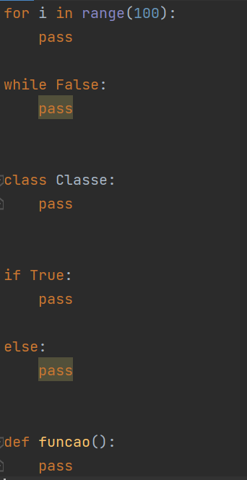

pass
O pass nada mais é que uma forma de fazer um código que não realiza operação nenhuma.
Como os escopos de Classes, Funções, If/Else e loops for/while são definidos pela indentação do código (e não por chaves {} como geralmente se vê em outras linguagens de programação), usamos o pass para dizer ao Python que o bloco de código está vazio.
Observe que o pass não anulou os códigos, retornando erros, mas sim que o comando está vazio.

Slide 18
Agora é sua vez!
Crie uma lista com 4 nomes e, em seguida, acrescente um nome na lista onde o usuário o digita. Imprima toda a lista de nomes em seguida.
Crie uma lista de números de 2 a 20. Dessa lista, imprima os números pares.
Crie uma lista com 5 números que o usuário digitar e imprima a lista.
Crie uma lista com quantidade infinita de números que o usuário quiser digitar até que ele digite 0. Em seguido será impressa a lista com todos esses números digitados.

